Slide 1
VOIP 網路電話設定步驟
登入網頁管理介面
變更預設密碼
Registrar伺服器設定
使用者相關資訊設定
撥打測試

Slide 2
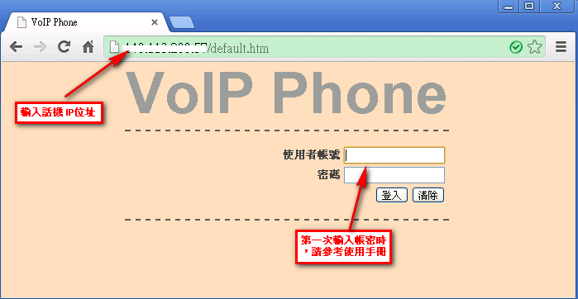
話機設定-登入網頁管理介面
請參照話機使用手冊設定本機IP位址。
開啟瀏覽器輸入話機IP進入管理介面。
帳號密碼請參考使用手冊。

Slide 3
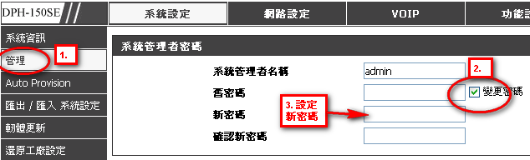
話機設定-變更預設密碼
點選 : 系統設定→ 管理。
點選變更密碼。
輸入舊密碼、新密碼及確認新密碼。
網頁最下方點選”確認”鍵。

Slide 4
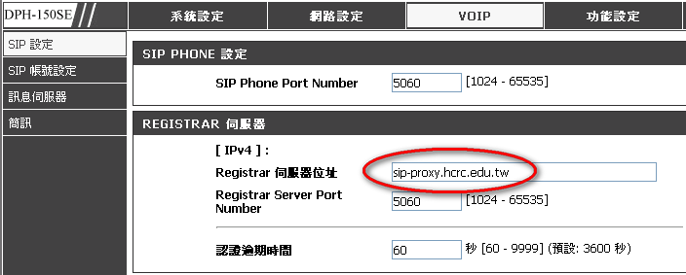
話機設定-Registrar伺服器設定
點選 : VOIP→ SIP設定。
Registrar伺服器位址輸入 : sip-proxy.hcrc.edu.tw
網頁最下方點選”確認”鍵。

Slide 5
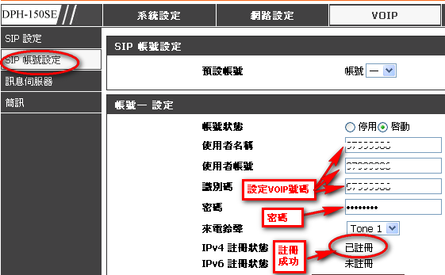
話機設定-使用者相關資訊設定
點選 : VOIP→ SIP帳號設定。
使用者名稱、使用者帳號、識別碼: 請輸入VOIP號碼。
密碼 : 請輸入註冊時註冊之密碼。
IPv4註冊狀態預設為未註冊，必須出現已註冊即可開始使用網路電話。

Slide 6
話機設定-撥打測試
拿起話機，撥打92952885
鈴聲響起代表已可使用。
鈴聲未響起，可與本中心連絡，我們將協助您使用。

Slide 7
頻寬管理設備資安阻擋規則
101年教育部補助各區網中心設置頻寬管理設備。
竹苗區網中心不單使用於頻寬管理，進一步使用防火牆機制阻擋非學術網路對連線單位之資安攻擊。
阻擋規則說明。

Slide 8
阻擋規則
設定方向說明:
a. 連線單位 TO 非連線單位
b. 非連線單位 TO 連線單位。
2. 規則說明:
a. 連線單位 TO 非連線單位，此方向僅紀錄無做阻擋。
b. 非連線單位 TO 連線單位，此方向紀錄流量及部分規則
阻擋。

Slide 9
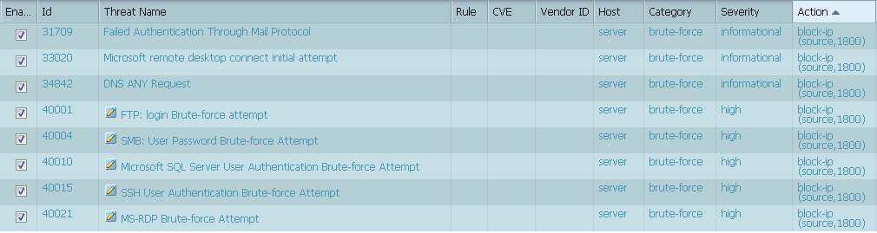
阻擋規則-非連線單位 TO 連線單位
已設定8條規則。
觸及規則將封鎖外部IP 1800秒，1800秒後自動解除封鎖。
目前設定之規則，除了DNS DOS攻擊外，其於均為外部猜測連線單位使用者帳號密碼之行為。

